Slide 1

UNIVERSIDAD NACIONAL DE TRUJILLO
ESCUELA DE INGENIERÍA MECATRONICA
INTRODUCCIÓN A LA PROGRAMACIÓN
CLASE 4: ALGORITMIA BUCLES
Docente: Ms Ing. Asto Rodriguez, Emerson Maximo

Slide 2
Algoritmia con estructuras repetitivas
Se pueden presentar muchos casos donde el proceso se debe repetir varias veces.
Estructuras denominadas repetitivas, de ciclo o de bucle
En pseudocodigo:
Ingeniería Mecatrónica
Ing. Emerson M. Asto Rodriguez

Slide 3
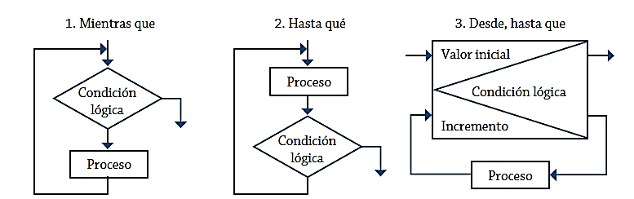
Algoritmia con estructuras repetitivas
En diagramas de flujo:
Ingeniería Mecatrónica
Ing. Emerson M. Asto Rodriguez

Slide 4
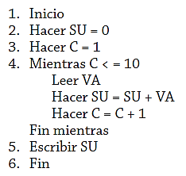
Algoritmia con estructuras repetitivas
PROBLEMA:
Se requiere un algoritmo para obtener la suma de diez cantidades mediante la utilización de un ciclo “MIENTRAS”. Realice el diagrama de flujo, el pseudocódigo y el diagrama N/S para representarlo.
SOLUCION:
EJEMPLO:
Ingeniería Mecatrónica
Ing. Emerson M. Asto Rodriguez

Slide 5
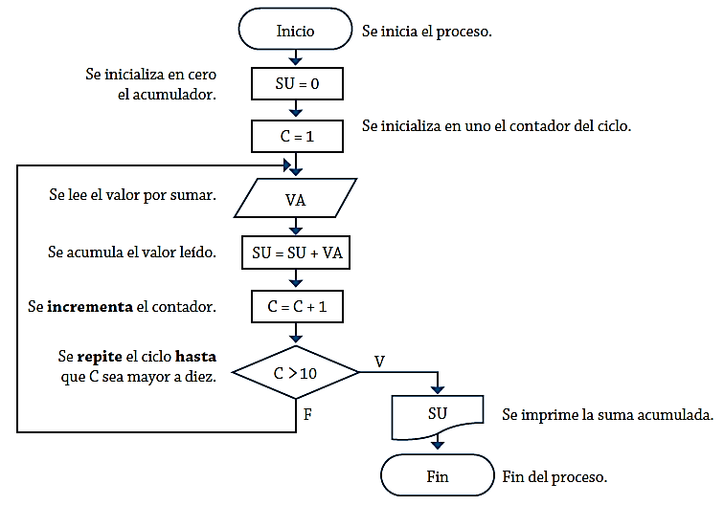
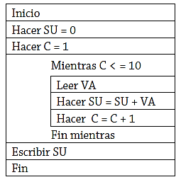
Algoritmia con estructuras repetitivas
SOLUCION:
Ingeniería Mecatrónica
Ing. Emerson M. Asto Rodriguez

